Slide 1
Trabajo Final
Algoritmos y Estructura de Datos
Marco Antonio Manrique Acha
Guillermo Rosales

Slide 2
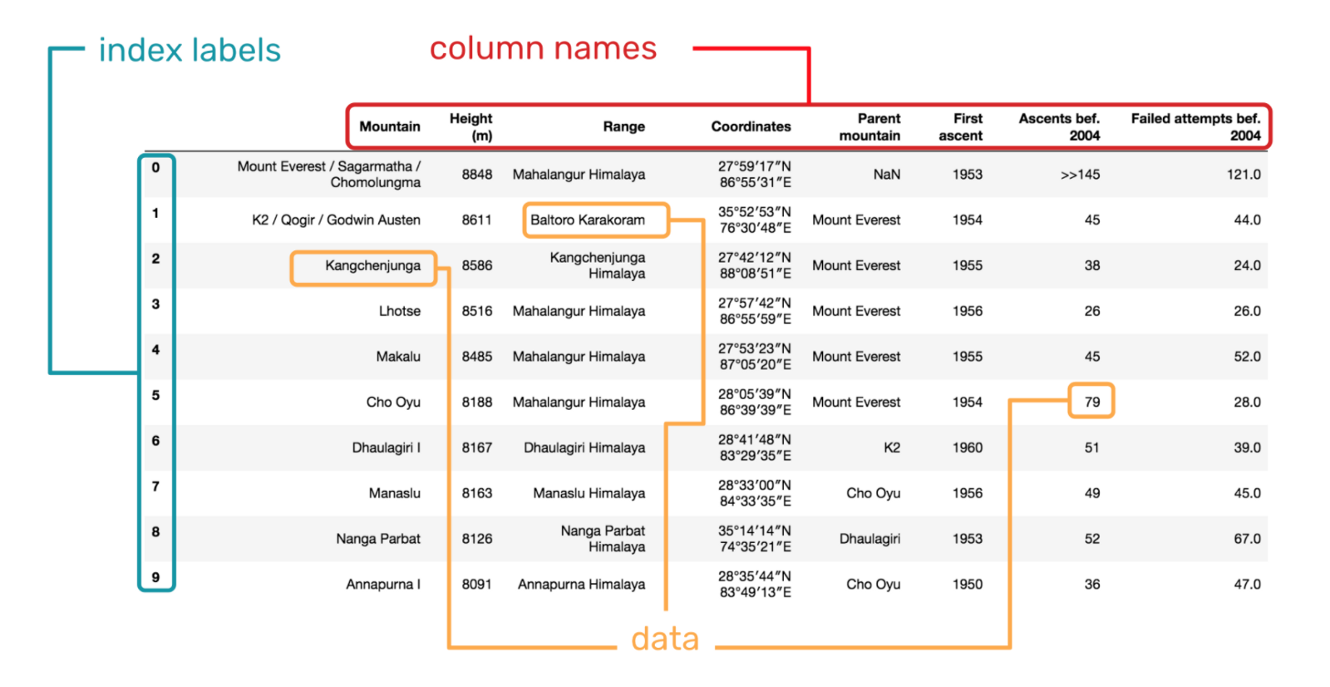
Problema y Objetivos
El objetivo principal del proyecto es la elaboración una librería “Dataframe.h” que permitirá crear, manipular y efectuar operaciones con Dataframes. Las operaciones que incluirá la librería serán: importación de datos, indexado de datos por columna, selección y filtrado de datos por columna, ordenamiento y exportación de datos.

Slide 3
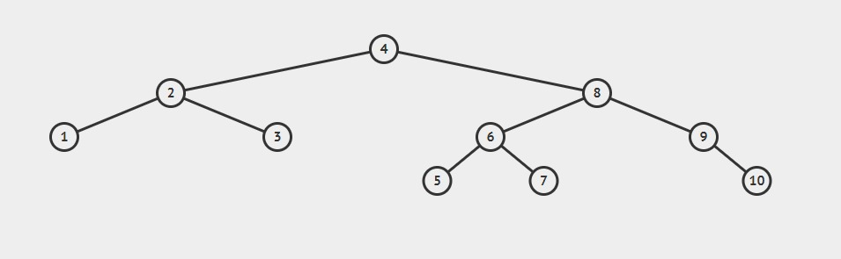
Elaboración de la solución
Para armar el dataframe se han usado dos estructuras de tipo ArbolAVL. El primer árbol y el principal es para el indexado de las filas. En este caso, 10 filas. Cada nodo representa un puntero a otro árbol que sirve para las columnas.
ArbolFIL:

Slide 4
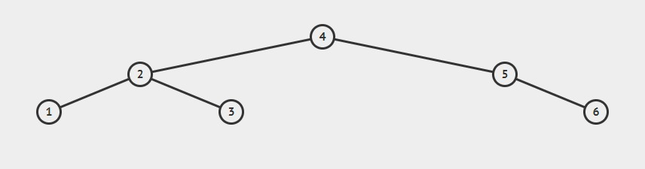
Elaboración de la solución
El segundo árbol es también de tipo AVL y sirve para indexar las columnas. Cada nodo representa un puntero a una clase Nodo donde se encuentra el dato (string) de la celda a consultar. La siguiente imagen representa el árbol que empleamos para 6 columnas.
ArbolCOL:

Slide 5
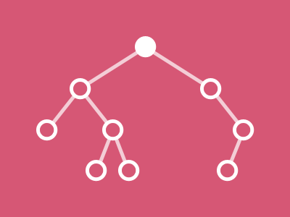
Conclusiones
La gran cantidad de información generada al momento de ejecutarse el programa plantea un reto para el manejo de datos y su correcta recuperación. La eficacia en tiempo y espacio en el acceso a diversos datos refleja que se deben hacer el uso de diversas Estructura de datos que sean las adecuadas para manejar este escenario. En este caso, nuestro programa hizo uso de dos árboles AVL para manejar un Dataframe de la mejor manera. https://www.youtube.com/watch?v=pAFwT3GLwDI

